Slide 1
Игра «Танки»
Презентация проекта по игре, написанной на Python с использованием библиотеки PyGame.
Создатель проекта: Воробьёв Дмитрий Валерьевич

Slide 2
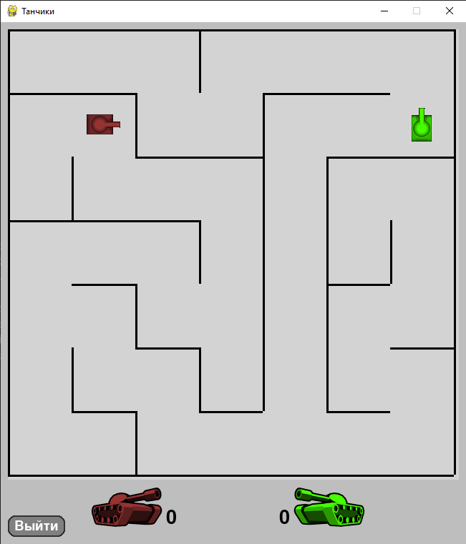
Описание игры
Танки — аркадная игра, в которой игрок управляет танком в лабиринте, сражаясь с танком-ботом.

Slide 3
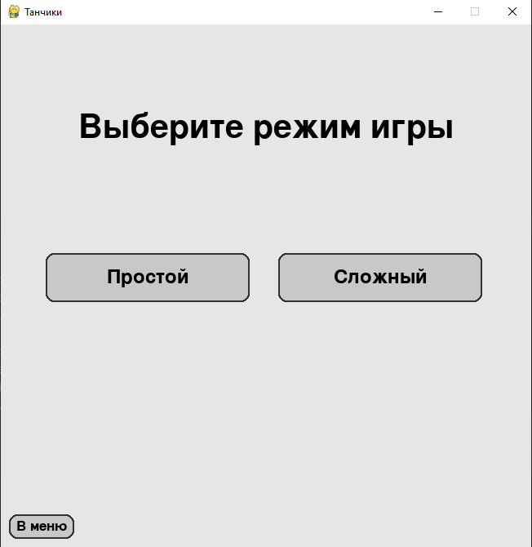
Режимы игры
Простой режим:
Ваши пульки вас не убивают.
Бот не получает урон от своих пуль.
Сложный режим:
Ваши пульки вас убивают.
Бот не получает урон от своих пуль.
Бот движется, стреляет и поворачивает быстрее.

Slide 4
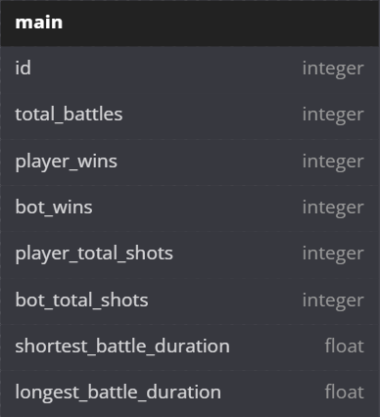
Описание проекта кода и схема базы данных
В проекте использованы следующие ключевые библиотеки:
PyGame — для создания игр на Python.
SQLAlchemy — для работы с базой данных.
Threading — для потокового выполнения кода (параллельное выполнение задач).

Slide 5
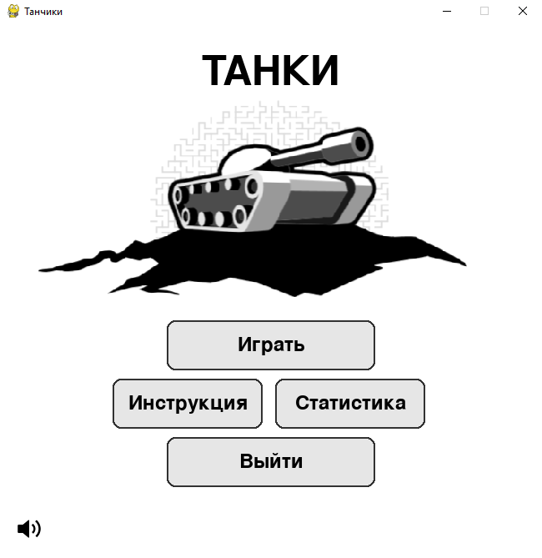
Заключение
Игра "Танки" успешно реализована. Я научился использовать библиотеку PyGame для создания игры. Этот проект помог мне развить навыки программирования и лучше понять, как создавать игры. В дальнейшем проект можно улучшить, добавив новые уровни и улучшив бота.
Этот проект помог мне научиться работать с PyGame и применять его возможности для создания увлекательных игр.

